Slide 1
CÔNG TY TNHH CÔNG NGHIỆP CHÍNH XÁC CHENKAI
制作：Hồ Văn Tùng

Slide 2
THAO TÁC TRÊN HỆ THỐNG ERP
BỘ PHẬN THỰC HIỆN: QUẢN LÝ

Slide 3
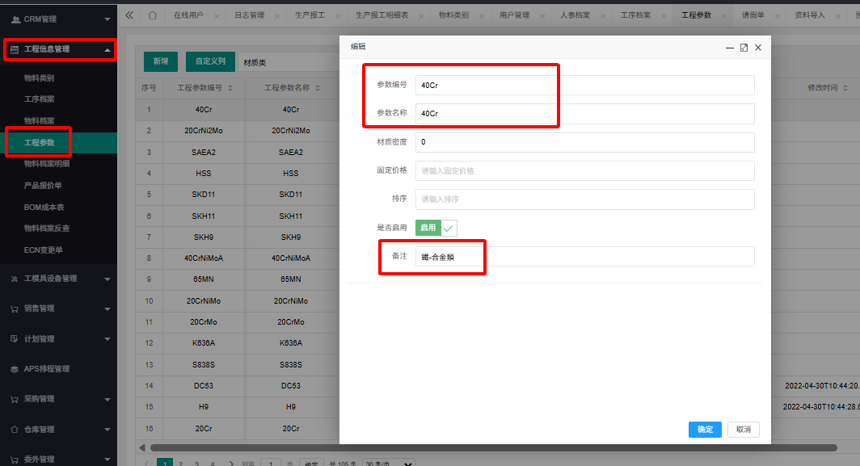
TẠO CHẤT LIỆU TRÊN HỆ THỐNG
B1: Bắt buộc điền những ô màu đỏ.

Slide 4
Thank You!!

